Slide 1








Dessert proteici e healthy
per il canale HO.RE.CA.
SENZA
RIMORSO
"Goditi il dolce, dimentica il senso di colpa"
01

Slide 2



Indice
Senza Rimorso.
1
4
7
Il Problema nel Mercato HO.RE.CA.
Analisi Competitiva e Posizionamento
Opportunità di Mercato
2
8
5
La Soluzione: Senza Rimorso
Valore per l'Operatore B2B
Insights dal Mercato
3
9
6
Il Nostro Prodotto Premium
Conclusione e Prossimi Passi
Il Nostro Target
Dessert proteici e healthy per il canale HO.RE.CA.
02

Slide 3


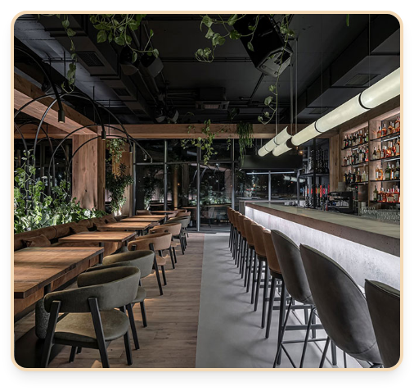

Senza
Rimorso
Il Buco nel Mercato HO.RE.CA.
Gap di Mercato: Nel mondo della ristorazione professionale (Hotel, Ristoranti, Bar, Catering) mancano produttori specializzati di dessert proteici o a basso contenuto di zuccheri
Clienti Insoddisfatti: I clienti attenti alla salute e al fitness non trovano alternative sane nei menu dei locali
Percezione Negativa: I dolci tradizionali sono percepiti come "proibiti" da chi segue uno stile di vita sano
Nessuna Offerta Specifica: Nessun brand offre dessert proteici pronti al consumo specificamente pensati per il canale HO.RE.CA.
Pain Point Principali:
Assumere troppe calorie
Rovinare i risultati ottenuti con dieta e allenamento
Sentirsi in colpa dopo aver mangiato un dolce
Dessert proteici e healthy per il canale HO.RE.CA.
03

Slide 4








Senza
Rimorso
Brand
Senza Rimorso: La Risposta
Mission
Core Product
Offrire al mondo della ristorazione dessert proteici e healthy già pronti al consumo, capaci di unire gusto, praticità e attenzione nutrizionale
Linea di dolci proteici premium per il canale HO.RE.CA.
Valore Psicologico
Praticità Professionale
Permettere al consumatore di concedersi un dolce senza sensi di colpa
Prodotti pronti, pensati per facilitare il lavoro degli operatori foodservice
Nessuna Preparazione Complessa
I locali non devono gestire preparazioni interne complesse

Slide 5

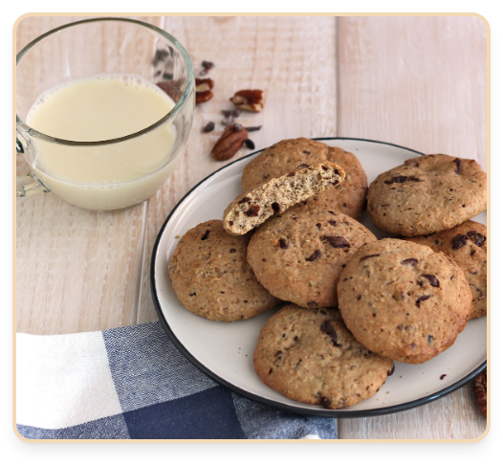

Dessert Proteici Premium
Senza Rimorso - Pitch Deck HO.RE.CA.
Tipologia: Prodotti dolciari proteici e healthy, già pronti al consumo
Destinati a: Hotel, Ristoranti, Bar, Mense aziendali, Catering, Palestre con punto ristoro
Caratteristiche Principali:
Alto contenuto proteico
Basso contenuto di zuccheri
Gusto autentico e appagante
Formato monoporzione
Pratici da servire
Hero Product: Cookie proteico (preferito dal 40.6% del target)
Prezzo Consigliato: € 2.99 - € 3.49
Dessert proteici e healthy per il canale HO.RE.CA.
05

Slide 6











Mercato e Posizionamento
Microambiente
Clienti target
Consumatore finale
Strutture HO.RE.CA. di fascia medio-alta (hotel, ristoranti, bistrot, cocktail bar, palestre con area ristoro)
Attento alla salute, 25-40 anni, stile di vita attivo
Myprotein
Kebest
Nostro Posizionamento
Punti di forza:
Prezzi competitivi, vasta varietà di prodotti
Punti di forza:
Concept fit/fat, trasparenza su macronutrienti, buona comunicazione social
Punti di debolezza:
Prodotti ultra-processati, zero presenza nell'HO.RE.CA., prodotti non pensati per momenti di aggregazione
Unico brand specializzato in dessert proteici per HO.RE.CA.
Punti di debolezza:
Limitata proposta dolce, target limitato ai giovani, poca versatilità
Premium ma accessibile
Nostra opportunità:
Proporre scelte healthy anche sul dolce
Gusto + benessere + praticità
Nostra opportunità:
Prodotti più naturali, distribuzione in ristoranti di fascia alta

Slide 7




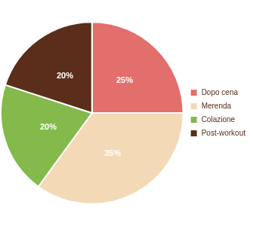
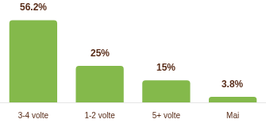
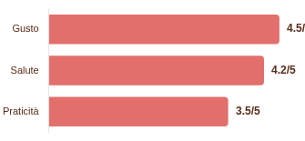
Senza
Rimorso
Cosa Dicono i Dati
Campione Ricerca: 32 rispondenti
Comportamento e Preferenze
Percezione del Concept
Profilo Demografico:
• Età media: 26.16 anni
• Prevalenza maschile: 75%
• Studenti: 56.2% del campione
• Prezzo medio accettato: € 3.47
• Frequenza allenamento: 56.2% si allena 3-4 volte a settimana
• Momento consumo principale: Dopo cena (25%)
• Prodotto preferito: Cookie proteico (40.6%)
• Valutazione concept: 4.03/5
• Driver principali: Gusto (alto), Salute (alto), Praticità (medio)
• Attributi più rilevanti: Proteico (3.39/5), Senza zuccheri (3.42/5)
Frequenza allenamento settimanale
Momento di consumo preferito
Driver di acquisto
Dessert proteici e healthy per il canale HO.RE.CA.
07

Slide 8









Conosci il Tuo Cliente
💡
Bisogni
Senza
Rimorso
HO.RE.CA.
•
Mangiare fuori senza compromettere la dieta
•
Trovare alternative ai dolci tradizionali
•
Integrare proteine nella propria alimentazione
•
Avere opzioni sane anche nei locali
✨
Desideri
•
Concedersi un piacere senza sensi di colpa
•
Sentirsi in controllo della propria alimentazione
•
Scegliere prodotti innovativi e moderni
🎯
Comportamento
Età: 25-40 anni
Stile di vita: Attivo, attento alla forma fisica e all'alimentazione
Contesto: Vive in città, frequenta palestre, ristoranti e locali premium
•
Frequenta palestre e centri fitness
•
Va spesso in bar e ristoranti premium
•
Segue contenuti fitness e food sui social
•
È influenzato da nutrizionisti e personal trainer

Slide 9




Senza
Rimorso
Brand
Perché Ora?
Tendenze del Macroambiente
🌍 Sociali
💡 Tecnologiche
Crescente attenzione verso benessere, fitness e alimentazione sana
Innovazioni permettono prodotti proteici sempre più gustosi
💰 Economiche
🌱 Ambientali
Cresce il mercato premium ma resta attenzione al prezzo
Sempre più importante la sostenibilità (packaging e filiera)
✨ Opportunità
⚠️ Minacce
•
Espansione del mercato healthy
•
Aumento della concorrenza nel settore
•
Posizionamento forte nel segmento HO.RE.CA.
•
Volatilità dei costi delle materie prime
•
Partnership con palestre, nutrizionisti, centri wellness
•
Cambiamenti normativi nel settore alimentare
•
Distributori HO.RE.CA. che cercano prodotti pronti e coerenti
Senza Rimorso - Pitch Deck HO.RE.CA. | 2025
09

Slide 10


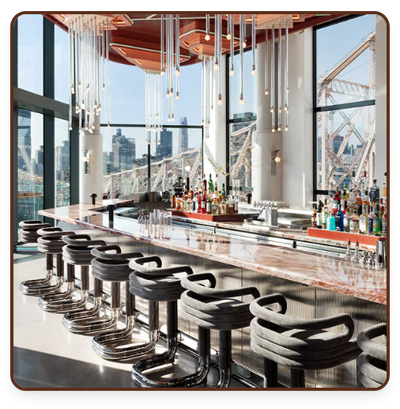
Senza
Rimorso
HO.RE.CA.
Cosa Offriamo ai
Nostri Clienti B2B
Prodotto Pronto
Dessert moderno e proteico senza preparazioni interne complesse
Praticità Operativa
Prodotti già pronti al consumo, facili da servire
Identità Visiva Riconoscibile
Brand forte e comunicazione chiara
Promessa Chiara
Dolcezza più consapevole per i vostri clienti
Aumento del Valore Percepito
Migliorate l'offerta del vostro locale con opzioni innovative
Risposta alla Domanda
Soddisfate la crescente richiesta di alimenti proteici e più salutari
Standardizzazione Qualitativa
Continuità e qualità garantita in ogni porzione
10

Slide 11





Senza
Rimorso
HO.RE.CA.
Trasforma il Senso di Colpa
in Piacere Consapevole
Dessert proteici. Healthy. Pronti al consumo.
Pensati per la ristorazione professionale.
1
2
3
Gusto
autentico
Beneficio
nutrizionale
Prezzo
accessibile
Non solo fit, ma soprattutto desiderabile, rassicurante e gratificante

Slide 12

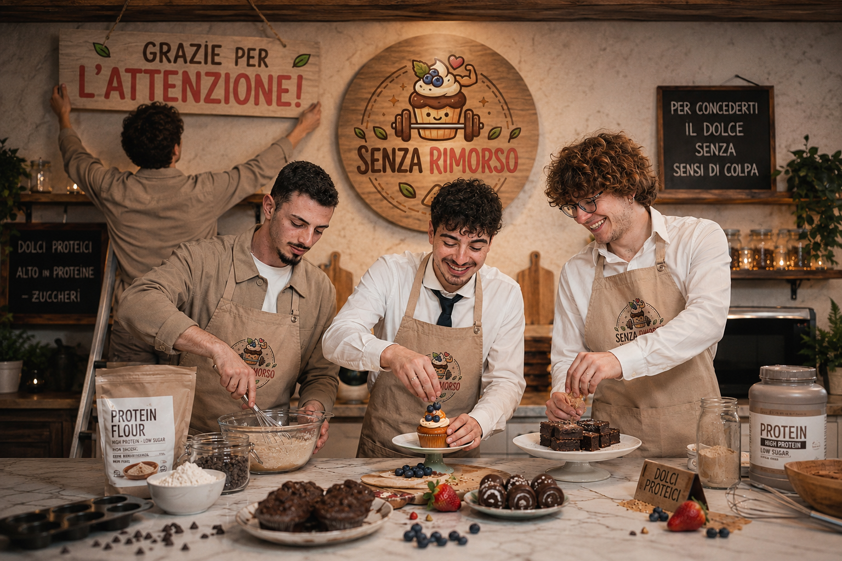
DAVIDE AGLIOTTONE
GENNARO GALLO
LUCA IMPERATORE
MARCELLO MONACO

